Slide 1
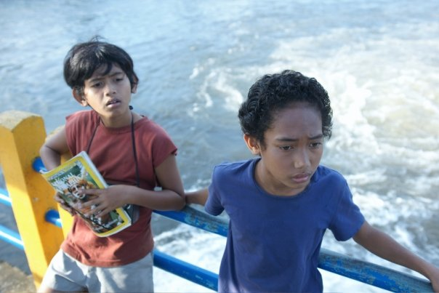





الفصل الحادي والأربعون
من رواية
(عساكر قوس قزح)
للكاتب/ أندريا هيراتا
جزيرة القرصان
الفصل الدراسي الثالث 10 - 4 - 2023
الصف التاسع (السنة العاشرة)

Slide 2
يُنصح بالضغط على هذا الرابط؛ لمشاهدة فيديو تعريفي عن الملفات التي سأقوم بها مستقبلا بإذن الله؛ وكيفية التعامل معها، واستخدامها بطريقة صحيحة.
رابط اليوتيوب: https://youtu.be/cqhhl131JJw
ولتحميل المزيد من الملفات:
جميع ملفات أحمد القاضي في موقع المناهج الإماراتية (almanahj.com)

Slide 3


سير الحصة الدرسية
5
6
4
التقويم البنائي
7
3
التقويم القبلي
استراتيجيات
التعلم
8
2
نواتج التعلم
9
حل أنشطة الكتاب
1
تأشيرة الخروج
عنوان الدرس
التهيئة الحافزة
الواجب

Slide 4
قوانين المجموعات:
1 . نخفض صوتنا.
2 . نحترم الرأي الآخر.
3 . نتعاون ونتفاعل.
4 . نشارك وننجز.
5 . نرتب الأدوات.
6 . نحافظ على النظافة.
قوانين الفصل:
1 . نكون في مكاننا في الوقت المحدد.
2 . نحافظ على الممتلكات.
3 . نجلب جميع مستلزمات مادة اللغة العربية (حاسوبكِ الشخصي، لكتاب، القلم الأزرق، ملصقات ورقية).
4 . نحترم الآخرين.
5 . نستأذن من المعلم؛ لأي حاجة ضرورية.
6 . نلتزم الهدوء والنظام.

Slide 5
المجموعات
إسراء
أحمد
أنس
حمزة
خالد
فهد
لؤي
آمنة
رحمة
سلسبيل
عهود
قدرية
قوانين المجموعات :
1- نخفض صوتنا . 2- نحترم الرأي الآخر . 3- نتعاون ونتفاعل .
4- نشارك وننجز . 5- نرتب الأدوات . 6. نحافظ على النظافة .

Slide 6
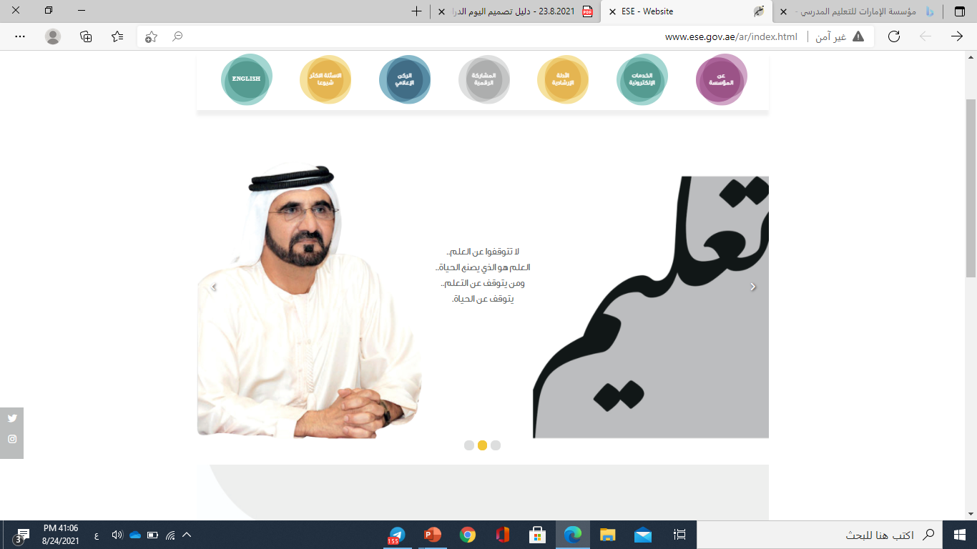
لا تتوقفوا عن العلم
العلم هو الذي يصنع الحياة
ومن يتوقف عن العلم
يتوقف عن الحياة

Slide 7

أن يحلل المتعلم رواية فنية موضحا فكرتها، وخصائصها، وتطور أحداثها، ومقومات شخصياتها.
1
نواتج
التعلم
أن يحدد المتعلم الأحداث التي تطور الحبكة موضحا كيف يفسر كل حدث الأفعال الماضية أو المستقبلية للشخصيات في الرواية.
2
أن يحلل المتعلم الشخصيات من خلال أفكارها وأقوالها وأفعالها .
3

Slide 8
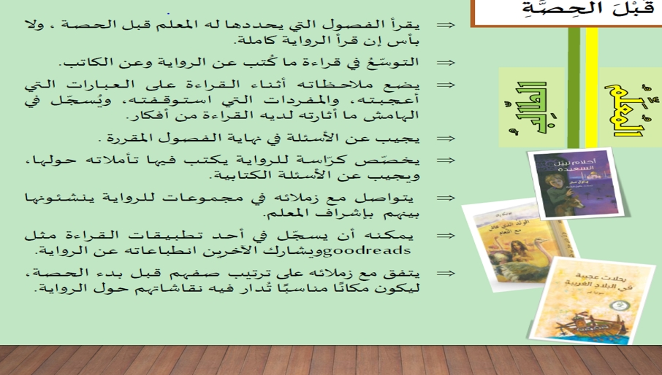

Slide 9
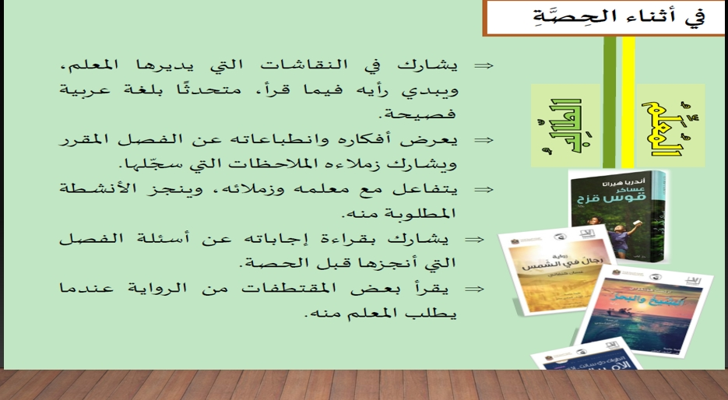

Slide 10
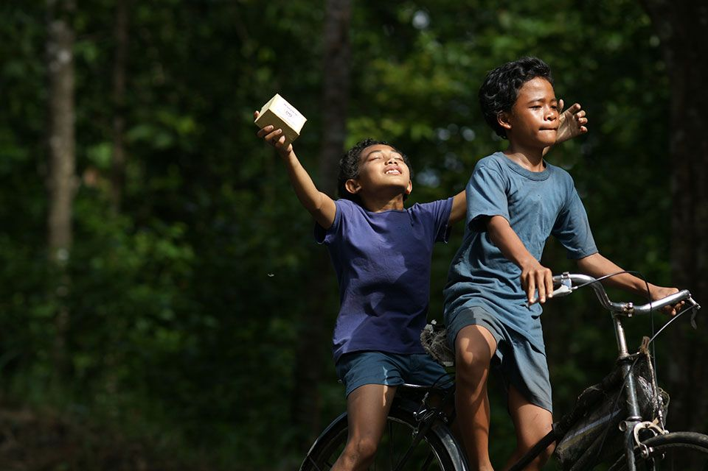


رواية
عساكر قوس قزح
41 . جزيرة القرصان

Slide 11
في أثناء قراءةِ النَّص:
نقرأ الفصل المحدد في البيتِ قبلَ الحصةِ، نقرأ، نتأمل، نتساءل، ونسجل ملحوظاتنا، ثمَّ نحضر للحصة لنشارك أفكارنا ومشاعرنا حول ما قرأنا.

Slide 12
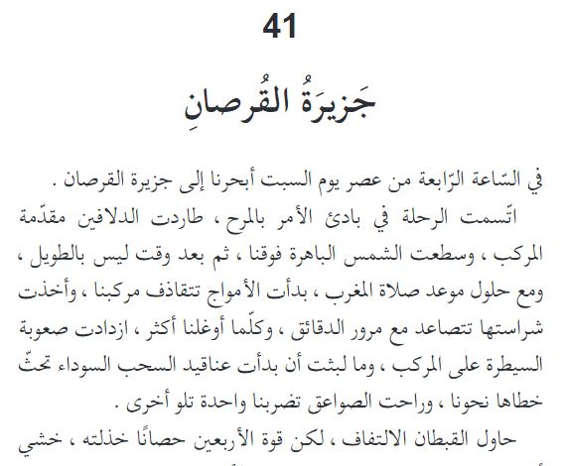

معناها | الكلمة

Slide 13
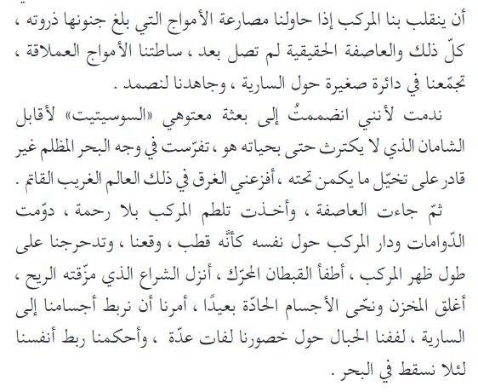
معناها | الكلمة
ساطتنا جلدتنا
يكترث يهتم
تفرَّست تأمّلت
يكمن يختفي
دوّمت دوّرت
الدَّوامات: دائرة تدور عليها الأمواج بشدّة وعنف
علل: شعور إكال بالندم لذهابهم معهم؟

Slide 14
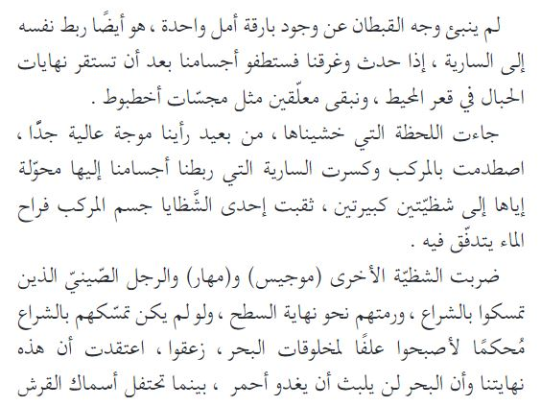
معناها | الكلمة
ينبئ يدلّ ويخبر
مجسّات أذرع
الشظية: فِلْقَةٌ تتناثر من جسم صلب

Slide 15
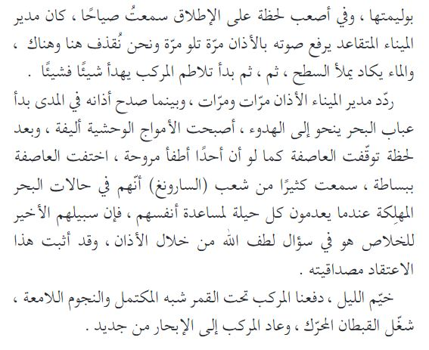
معناها | الكلمة
صدح ارتفع وتردّد
عُباب ارتفاع الموج
ماذا كانوا يفعلون شعب السارونغ عندما يفقدون الأمل في النجاة ؟

Slide 16
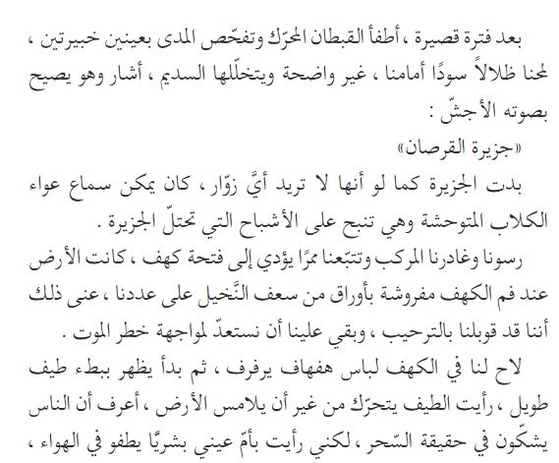
معناها | الكلمة
السديم الضباب الرقيق
الأجشّ الغليظ

Slide 17
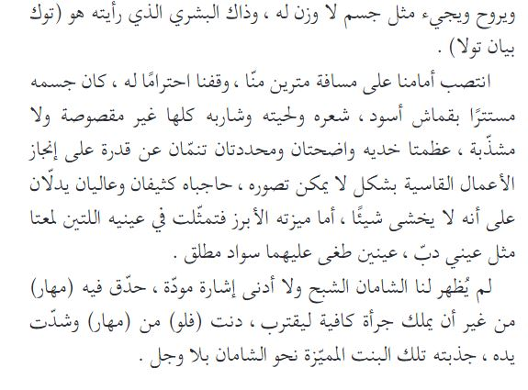
معناها | الكلمة
مشذّبة مهذّبة أو مقصوصة
تنمّان تظهران وتدلان
صف توك بيان تولا من خلال هذه الفقرة
أدنى أقلّ
دنت اقتربت
وجل خوف وفزع

Slide 18
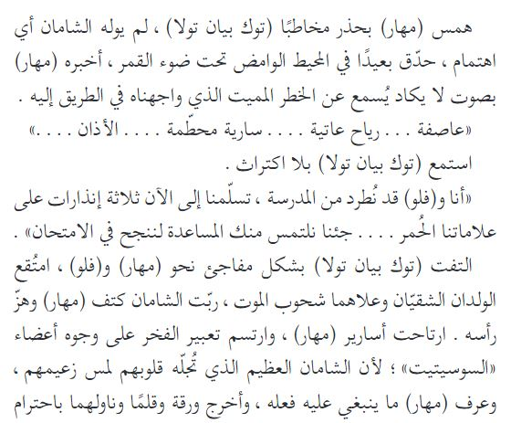
معناها | الكلمة
عاتية شديدة
امتقع تغير لونه
ربّت ضرب برفق
ماذا قال مهار لتوك بيان تولا ؟
أسارير ملامح الوجه
تجلُّه توقره وتحترمه

Slide 19
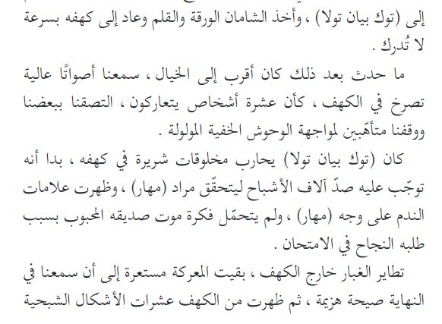
معناها | الكلمة
لماذا أحضر مهار ورقة وقلم ؟
متأهبِّون مستعدّون
مراد مطلب وهدف
مستعرّة مشتعلة قوية

Slide 20
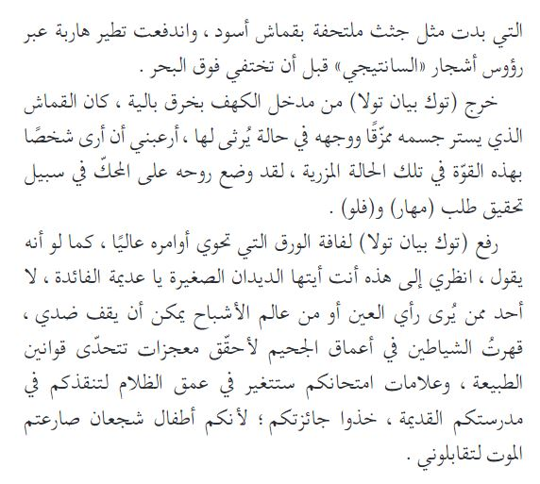
معناها | الكلمة
متلحِّفة مغطاة
خرق: جمع خرقة وهي القطعة من الثوب الممزق
يرثى لها يتوجع لها
المزرية الحقيرة
صارعتم قاومتم
لماذا ساعد توك بيان تولا مهار ورفاقه ؟

Slide 21
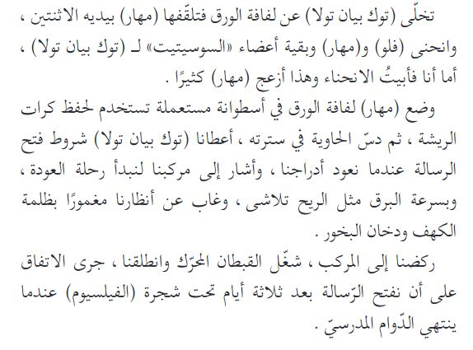

معناها | الكلمة
أبيت كرهت ورفضت
تلاشى اختفى
مغموراً مختفياً
ما هي شروط فتح الرسالة ؟

Slide 22

ملخص الفصل الحادي والأربعين من رواية (عساكر قوس قزح)
(جزيرة القرصان)
بدت الرحلة نحو جزيرة القرصان لطيفة في البداية، ولكن مع حلول المغرب بدأت الريح تشتد والأمواج تعلو، وندمت؛ لأني جئت معهم وورطت نفسي في هذه المغامرة السخيفة. بدأت العاصفة تلعب بالمركب وتدوره حول نفسه فأطفأ (القبطان) المحرك وأنزل الأشرعة وربطنا أنفسنا بحبال إلى السارية، ثم جاءت موجة كبيرة وضربت السارية فكسرتها، وثقبت شظية من السارية جسم المركب فتدفق الماء، وظننا أننا هالكون .. بدأ مدير الميناء يردد الأذان مرة تلو مرة حتى بدأت تهدأ العاصفة. شغّل (القبطان) المحرك مرة أخرى وبعد فترة أطفأه، وتراءت لنا من بعيد جزيرة القرصان .. اقتربنا من فتحة كهف في الجزيرة فظهر لنا طيف رجل بشري ضخم يطفو في الهواء وكان هو الشامان (توك بيان تولا).
اقترب (مهار) بتردد من (الشامان) الذي لم يعره أي انتباه وراح يحدثه عما واجهوه من عاصفة ومصاعب وخوف ليصلوا إليه، وحكى له (مهار) عن علاماته وناوله ورقة فيها علاماته وعلامات (فلو)، فربت (الشامان) على كتفه ودخل كهفه، وسمعنا صراخًا عاليًا لعشرات الكائنات تتصارع، ثم خرجت أشباح من الكهف وهي تفر، وبعدها خرج (الشامان) وهو في حالة يرثى لها، ثم ناول (مهار) لفافة ورق، وقال له بأن علاماتهما سوف تتغير. ركضنا نحو المركب، واتفقنا ألا نفتح اللفافة إلا بعد ثلاثة أيام تحت شجرة الفيلسيوم.

Slide 23
هيا لنحل أنشطة الكتاب فرديًا حسب ألواننا.

Slide 24
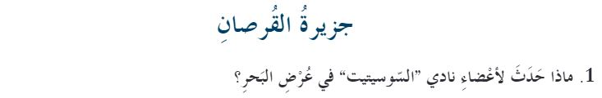

أنشطة الفصل الحادي والأربعين:
تعرّضوا للموت؛ بسبب العاصفة الشديدة، وارتفاع الأمواج.
خيالية لأسباب عدة وهي: تصوير (توك بيان تولا) حين جاءهم بطيف يتحرَّك ويطفو في الهواء دون أن يلامس الأرض، وكذلك قصة الأشباح التي كان يحاربها هذا الساحر داخل الكهف، ثم خروجها من الكهف وهي تطير في الهواء هرباً منه.

Slide 25
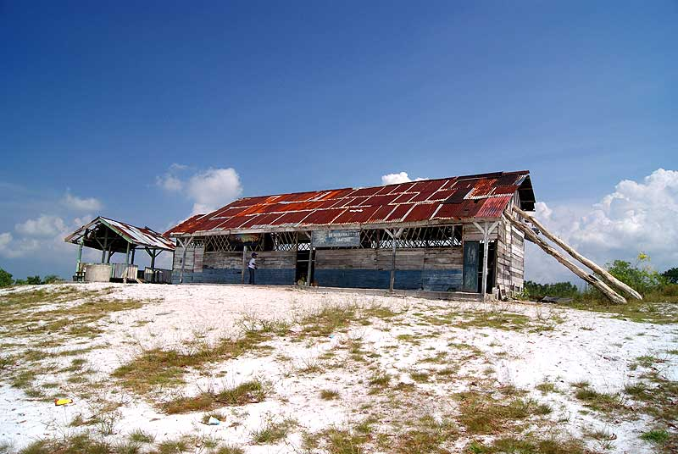
شكرًا
لكم

Slide 26

سُبحانَكَ اللَّهمَّ وبحمدِكَ، أشهدُ أن لا إلَهَ إلَّا أنتَ، أستغفرُكَ وأتوبُ إليكَ.
شكرًا لكم

Slide 27

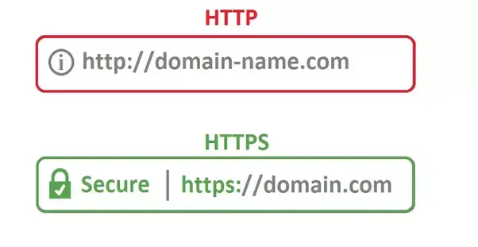

السلامة
الرقمية

Slide 28
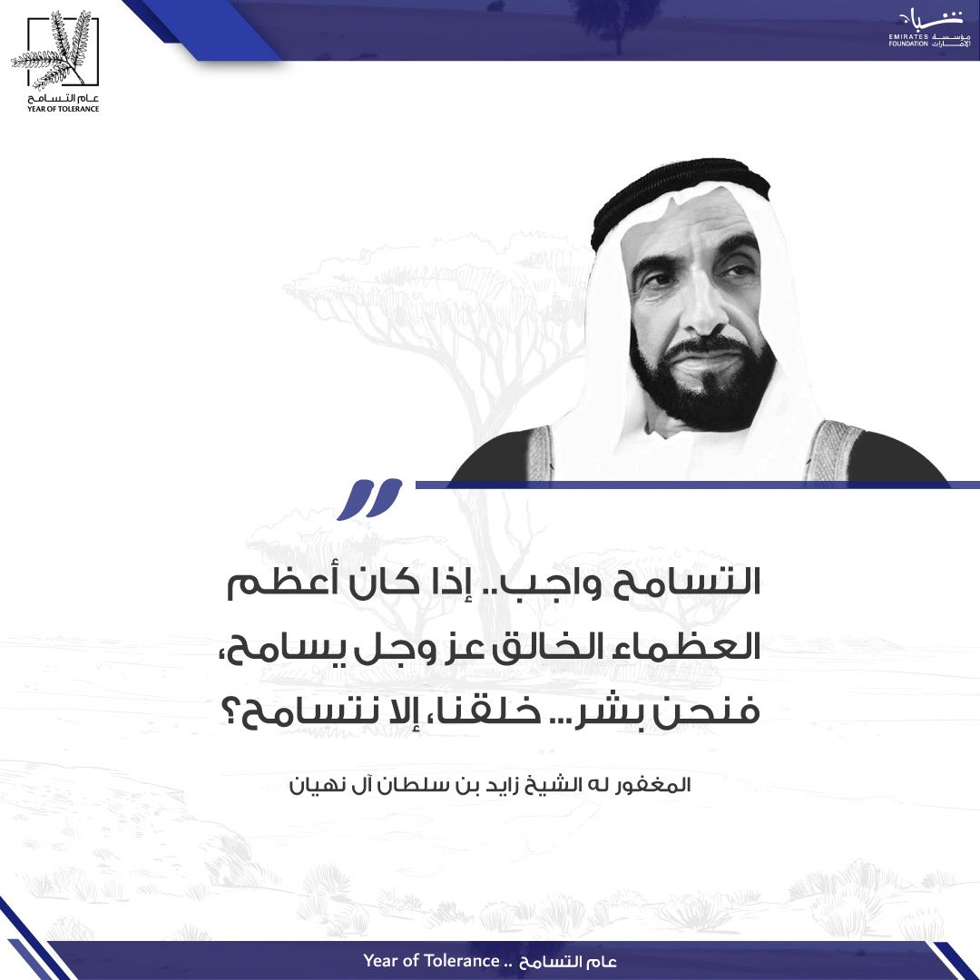
القيم
والتنمية المستدامة

Slide 29









شكر
خاص
لملهمتي المعلمة/ عائشة الظاهري
لمعلمتي الخلوقة/ ديما قصاب
لمعلمي المحترم/ أسيف حمود
مشرف موقع المناهج الإماراتية
لمعلمي المبدع/ محمد البستاوي
مؤسس نادي اللغة العربية الرقمي وصاحب التحضير الميسر
لمعلمي الخلوق/ محمد طلال
صاحب الملخص الصوتي لرواية
(عساكر قوس قزح)
لمعلمي النصوح/ هاشم عمر
صاحب الملخص الصوتي لروايتي
(أحلام ليبل السعيدة – الولد الذي عاش مع النعام)
جزى الله خيرا
إسراء
رفيقة دربي
موقع/ المعلمة أسماء
00971558062678
موقع/ المناهج الإماراتية
لتحميل الملفات من تيليجرام:
https://t.me/arabicteacher_2

